Slide 1

Віртуальна виставка праць викладачів об’єднання сільськогосподарських бібліотек Житомирської області за 2014 рік

Slide 2

Агропромислове виробництво Полісся / Нац. акад. аграр. наук, Ін-т сіл. госп-ва Полісся. – 2014. – Вип. 7. – 416 c.
Розглянуто питання розвитку агропромислового виробництва України у зрізі проблем його інвестування та обґрунтовано окремі шляхи вдосконалення державного регулювання інвестиційної діяльності в агропромисловому виробництві й окреслено способи підвищення привабливості інвестиційного клімату.

Slide 3

Анатомія свійських птахів : навч. посібник / Л. П. Горальський,
В. Т. Хомич, Т. Ф. Кот,
С. В. Гуральська ; за ред.
Л. П. Гуральського, В. Т. Хомича. – 2-ге вид. – Житомир : Полісся, 2014. – 247 с.
Викладено основні закономірності будови тіла свійських птахів за системами і апаратами органів. Будову органів різних видів птахів розглянуто в порівняльному плані.
Посібник призначений для студентів, магістрів, бакалаврів вищих навчальних закладів, а також студентів ветеринарних технікумів і коледжів, викладачів, спеціалістів і науковців.

Slide 4

Англійська мова : для вищ. аграр. навч. закл. I-II рівня акредитації [Електронний ресурс] / уклад.:
І. С. Лазаренко, В. А. Коновалова,
О. П. Головач. – Житомир, 2014. – 1 електрон. опт. диск (CD-ROM).
Електронний посібник «Англійська мова» створений відповідно до нормованої програми з дисципліни «Іноземна мова за професійним спрямуванням» та до вимог підготовки молодших спеціалістів вищих аграрних навчальних закладів I-II рівнів акредитації та змін, що відбулися в лінгвістичних та соціально-психологічних концепціях, які лежать в основі неспеціалізованої методики та навчання іноземних мов.

Slide 5

Борисевич Б. В. Патоморфологія незаразних хвороб тварин : посібник /
Б. В. Борисевич, Л. П. Горальський,
В. В. Лісова ; за ред. Б. В. Борисевича. – Житомир : Полісся, 2014. – 144 с.
Подаються загальні відомості про незаразні хвороби, їх етіологію, макроскопічні й мікроскопічні зміни та диференційну патологоанатомічну діагностику.
Посібник призначається для студентів, магістрів, бакалаврів вищих навчальних закладах, а також для студентів ветеринарних технікумів і коледжів.

Slide 6

Дема Д. І. Бюджетна система : навч. посібник / Д. І. Дема, Н. М. Фещенко,
А. І. Шубенко ; за заг. ред. Д. І. Деми. – Житомир : ЖНАЕУ, 2014. – 500 с.
Посібник підготовлений відповідно до програми з навчальної дисципліни «Бюджетна система», яка включена в навчальні плани підготовки бакалаврів напряму підготовки 6. 030508 «Фінанси та кредит».
Розрахований на студентів напрямку підготовки «Фінанси та кредити», аспірантів економічного профілю, усіх, хто цікавиться проблематикою функціонування державних фінансів.

Slide 7

Дема Д. І. Податковий менеджмент: адміністрування податків і зборів : навч. посібник / Д. І. Дема, І. В. Шевчук ; за заг. ред. Д. І. Деми. – Житомир : ЖНАЕУ, 2014. – 324 с.
У навчальному посібнику розкрито теоретико-методичні основи і практичні аспекти діяльності податкових органів щодо адміністрування податків і зборів.
Призначено для студентів економічних спеціальностей вищих навчальних закладів, викладачів, магістрів, аспірантів, слухачів факультетів післядипломної освіти.

Slide 8

Екологічний моніторинг, інновації та ресурсозберігаючі технології в системі захисту картоплі і овочевих культур від шкідливих організмів: тези доп. Всеукр. наук.-практ. конф. (29-30 травня 2014 р.) / ЖНАЕУ. – Житомир : Рута, 2014. – 85 с.
У збірнику подано тези доповідей Всеукраїнської науково-практичної конференції. Викладено результати наукових досліджень з селекції, насінництва, фітопатології, ентомології, технології вирощування картоплі, овочевих культур та інших напрямків.
Розраховано на науковців, викладачів, аспірантів, магістрів та студентів вищих навчальних закладів II-IV рівня акредитації.

Slide 9

Екологічна хімія : підручник /
Б. М. Федишин, В. І. Дорохов, Г. В. Павлюк [та ін.] ; за ред.
Б. М. Федишина. – Херсон : Олді-плюс, 2014. – 515 с.
Викладено сучасні дані про будову і склад довкілля, параметри та фактори стабілізації його складу і фізичних параметрів. Також описані фізичні та хімічні методи очищення відходів життєдіяльності з метою запобігання забруднення довкілля.
Для студентів вищих навчальних закладів, що навчаються за напрямом
«Екологія». Підручник буде корисним для бакалаврів, магістрів, аспірантів спеціалізованих ліцеїв та коледжем.

Slide 10

Інженерна екологія : навч. посібник /
А. П. Войцицький, Л. Г. Кравець,
О. Д. Муляр, І. В. Нездвецька. – Житомир : ЖНАЕУ, 2014. – 499 с.
Побудований навчальний посібник на модульній основі і містить матеріал відповідно до типової програми. Одним з напрямків екологічних знань є інженерний підхід до дослідження та захисту навколишнього природного середовища.
Навчальний посібник призначений для студентів і магістрів вищих навчальних закладів агроекологічного та технічного спрямування.

Slide 11

Наука – агропромисловому виробництву : тези доповідей наук.-практ. конф. наук.-пед. працівників та аспірантів агрономічного фак. (30 квітня 2014 р.) / ред. кол.
П. І. Трофименко, В. Г. Дідора,
О. Ф. Смаглій [та ін.]. – Житомир : ЖНАЕУ, 2014. – 115 с.
У збірнику представлено тези доповідей науково-практичної конференції науково-педагогічних працівників та аспірантів агрономічного факультету.
Рекомендовано для користування, науковців, викладачів, аспірантів, магістрів та студентів вищих навчальних закладів II-IV рівня акредитації.

Slide 12

Наукові здобутки молоді – вирішенню проблем АПК : матеріали всеукр. наук.-практ. конф., c. Грозино 18 черв. 2014 р. – Житомир : ЖДУ ім. І. Франка. – 64 с.
Збірник містить матеріали досліджень молодих вчених теоретичного і практичного характеру з актуальних питань землеробства, рослинництва, кормо виробництва, селекції та насінництва.
Матеріали можуть використовуватись керівниками підприємств, спеціалістами, аспірантами, науковими співробітниками, студентами ВНЗ.

Slide 13

Омеляненко М. М. Піометра кішок : монографія / М. М. Омеляненко,
Л. О. Чупрун. – Житомир : Полісся, 2014. – 152 с.
У монографії викладені результати клініко-експериментального вивчення ендометриту і піометри кішок. Проведені клінічні, цитологічні та морфологічні дослідження, що характеризують фізіологічний статус організму, зміни при спонтанно виниклих ендометриті і піометрі.
Монографія розрахована на фахівців ветеринарної медицини клініки дрібних тварин.

Slide 14
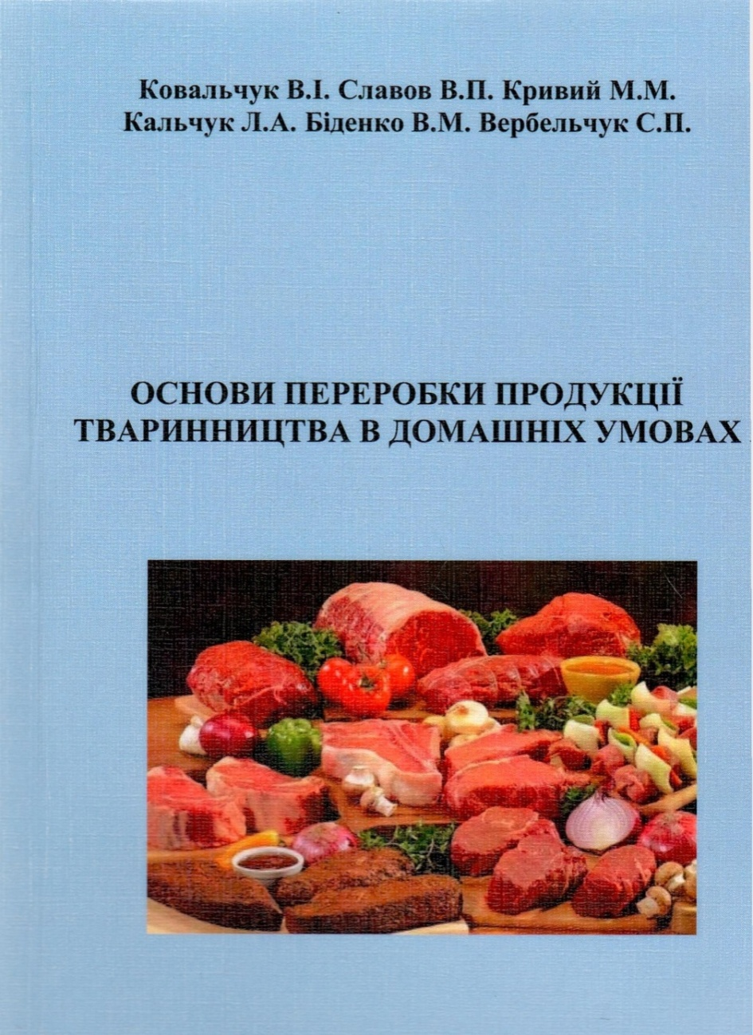
Основи переробки продукції тваринництва в домашніх умовах : навч. посібник /
В. І. Ковальчук, В. П. Славов,
М. М. Кривий [та ін.]. – Житомир : Вид-во ЖДУ ім. І. Франка, 2014. – 200 с.
Навчальний посібник підготовлений згідно програми з дисципліни «Технологія переробки продукції тваринництва» (2001 р.). У навчальному посібнику описано харчову цінність м’яса різних видів тварин та птиці, а також їх переробку в домашніх умовах. Наведено рецепти приготування ковбас, копченостей, блюд із м’яса тварин , птиці, риби і яєць.

Slide 15

Паразитарні хвороби м’ясоїдних тварин : навч. посібник / Н. М. Сорока,
Ю. Ю. Довгій, О. А. Дубова [та ін.] ; за ред. Ю. Ю. Довгія. – Житомир : Полісся, 2014. – 216 с.
Навчальне видання містить основні відомості щодо гельмінтозів м’ясоїдних тварин (собак, котів, сріблястих лисиць, песців) з урахуванням останніх досліджень науки.
Для студентів, магістрів, аспірантів, викладачів, а також лікарів ветеринарної медицини, наукових співробітників.

Slide 16

Провидіння (соціально-психологічні аспекти) / О. В. Мосієнко, О. В. Тузюк,
Ю. В. Богоявленська [та ін.]. – Житомир : Рута, 2014. – 232 с.
Систематизовано до курсу лекцій «Психологія управління», підручник за редакцією заслуженого діяча науки і техніки України, професора
Є. І. Ходаківського, затверджено міністерством науки і освіти України для студентів вищих навчальних закладів.

Slide 17

Синекологічні аспекти формування високопродуктивних фітоценозів зернових і зернових культур : монографія /
Т. З. Москалець, В. В. Москалець,
М. М. Ключевич [та ін. ]. – Херсон :
Грінь Д. С., 2014. – 514 с.
У монографії розглянуто значення, агроекологічні особливості зернових та зернобобових культур у формуванні стійких агроекосистем. Висвітлено аспекти методології досліджень тритикале озимого, пшениці м'якої озимої, сої та гороху овочевого на екосистему рівні. Також в науковій праці висвітлені унікальні особливості тритикале озимого, пшениці м'якої озимої в зоні радіонуклідного забруднення та показання. Будуть корисними для студентів агрономічного та біологічного напрямків, аспірантів, науковців.

Slide 18

Соціально-економічні проблеми розвитку сільських територій: регіональні аспекти : [монографія] / [В. І. Ткачук, О. В. Голій, О. А. Соколова та ін.] ; за ред.
В. І. Ткачука. – Житомир : Рута, 2014. – 353 с.
У колективній монографії досліджено комплекс науково-методологічних та практичних проблем соціально-економічного розвитку сільських територій Волинської області.
Для науковців, керівників і спеціалістів аграрного сектору, працівників органів державного управління та місцевого самоврядування, викладачів, студентів, докторантів, аспірантів та усіх, хто цікавиться проблемами соціально-економічного розвитку сільських територій.

Slide 19

Стойко О. Я. Фінанси : навч. посібник / О. Я. Стойко, Д. І. Дема. – К. : Алерта, 2014. – 431 с.
У навчальному посібнику викладено теоретичні засади функціонування у еволюції фінансів, основи функціонування фінансової, податкової та бюджетної систем, роль фінансового механізму в реалізації фінансової політики. Наприкінці кожної теми вміщено практикум, який складається із плану семінарських занять, тем рефератів, запитань для самоконтролю, практичних і теоретичних завдань.
Навчальний посібник призначено для студентів економічних спеціальностей вищих навчальних закладів, викладачів та аспірантів.

Slide 20

Суліменко О. Г. Історія України : навч.-метод. посібник / О. Г. Суліменко,
А. Ц. Сініцький, І. А. Мельничук. – Житомир : Рута, 2014. – 418 с.
Подається 14 основних тем, а також включені 10 варіантів тестових завдань та хронологічні таблиці, які вміщують дати з усього курсу вітчизняної історії. Посібник розраховано як на студентів стаціонару, так і заочної форми навчання.

Slide 21

Управління інноваційно-інвестиційною діяльністю підприємств : навч. посібник /
[О. В. Скидан, Л. М. Левківська,
Т. В. Швець та ін.] ; за ред. О. В. Скидана. – Житомир, ЖНАЕУ, 2014. – 348 с.
У навчальному посібнику викладено основи управління інноваційно-інвестиційної діяльності підприємств в сучасних умовах господарства.
Для студентів вищих навчальних закладів, аспірантів, викладачів, спеціалістів інноваційно-інвестиційної сфери.

Slide 22

Фізіологія та патологія розмноження великої рогатої худоби : [навч. посібник] /
Г. М. Калиновський, В. А. Яблонський,
С. П. Хомин [та ін.]. – 2-ге вид., перероб. і допов. – Житомир : Євенок О. О., 2014. – 418 с.
У навчальному посібнику висвітленні питання акушерства, гінекології, андрології та біотехнології розмноження великої рогатої худоби, який слід розглядати як оригінальне і перше видання в умовах України.
Посібник призначений для студентів, магістрів, бакалаврів вищих навчальних закладів, а також студентів ветеринарних технікумів і коледжів, викладачів, спеціалістів і науковців.

Slide 23

Фізіологія та патологія розмноження коней : навч. посібник / А. В. Березовський, М. І. Харенко,
Д. В. Подвалюк [та ін.] ; за ред. А. В. Березовського та М. І. Харанка. –
К. : ДІА, 2014. – 240 с.
У навчальному посібнику висвітлені питання акушерства, гінекології, андрології, біотехнології розмноження коней та інфекційних хвороб, який слід розглядати як оригінальне і перше видання в умовах України.
Посібник призначається для студентів, магістрів, бакалаврів вищих навчальних закладах, а також для студентів ветеринарних технікумів і коледжів.

Slide 24

Фінансовий менеджмент : навч. посібник / Д. І. Дема, Л. М. Дорохова,
О. М. Віленчук [та ін.] ; за ред.
Д. І. Деми. – Житомир : ЖНАЕУ, 2014. – 475 с.
Навчальний посібник відповідає навчальній програмі дисципліні «Фінансовий менеджмент» для підготовки спеціалістів «фінанси і кредити» галузі знань «Економіка та підприємництво».
Навчальний посібник підготовлено для широкого кола читачів: студентів вищих навчальних закладів, аспірантів, викладачів, слухачів бізнес-шкіл та інститутів підвищення кваліфікації у сфері управління фінансами.

Slide 25

Ходаківський Є. І. Інтелектуальна власність : економіко-правові аспекти : навч. посібник / Є. І. Ходаківський,
В. П. Якобчук, І. Л. Литвинчук. – К. : Центр учбової літератури, 2014. – 276 с.
Дослідження присвячене комплексному вивчені теоретичних та практичних аспектів формування, використання та управління інтелектуальною власністю в умовах глобалізації викликів сучасності. Особлива увага приділяється проблемам комерціалізації інтелектуальних продуктів, висвітленню специфіки правової охорони та захисту об’єктів інтелектуальної власності на цінному та міжнародному рівні.
Видання розраховано на студентів, аспірантів, викладачів закладів освіти економічного та юридичного профілю, спеціалістів органів державної влади, науковців, практиків та інших зацікавлених осіб.

Slide 26

Ходаківський Є. І. Психологія управління : підручник / Є. І. Ходаківський,
Ю. В. Богоявленська, Т. П. Грабар. – 2-ге вид., перероб. і допов. – К. : Центр учбової літератури, 2014. – 488 с.
Підручник підготовлено колективом науковців вищих навчальних закладів.
Підручник розрахований на студентів вищих навчальних магістрів, аспірантів, викладачів, а також може бути корисним для широкого загалу читачів: економіс­тів, менеджерів, науковців, урядовців, представників неурядових громадських організацій, політиків, соціальних та педагогічних працівників.

Slide 27

Шудренко І. В. Цивільний захист : навч. посібник / І. В. Шудренко. – Житомир : ЖНАЕУ, 2014. – 247 с.
У навчальному посібнику висвітлені основні положення цивільного захисту: організація та планування діяльності єдиної державної системи цивільного захисту, заходи щодо запобігання надзвичайним ситуаціям, захист від них населення і територій, реагування на надзвичайній ситуації та ліквідації їх наслідків.
Для студентів агрономічних та економічних спеціальностей вищих аграрних навчальних закладів.

Slide 28

У віртуальній виставці представлені праці викладачів, які надійшли до бібліотеки об’єднання сільськогосподарських бібліотек Житомирської області у 2014 році.
Підбір та підготовка матеріалів:
Павлущенко Наталія, Кіщенко Галина
Конвертація даних:
Бугайов Вадим

